Slide 1
匀变速直线运动的
位移与时间的关系
Uniform speed linear movement
The relationship between displacement and time

Slide 2
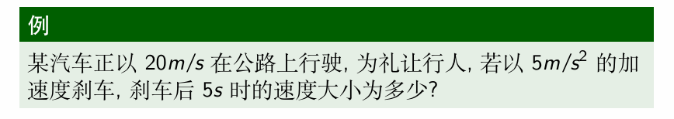

Slide 3
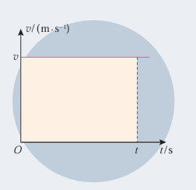
位移如何表示？

Slide 4
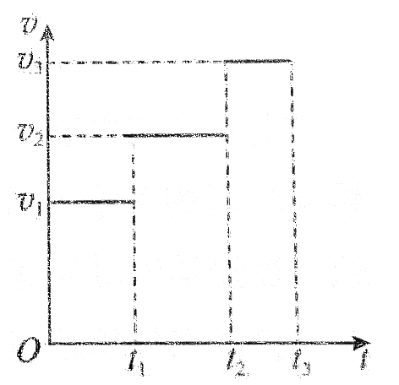
如果是这样呢？

Slide 5
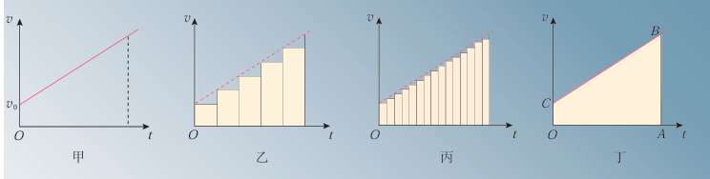
将结论推广至匀变速直线运动

Slide 6
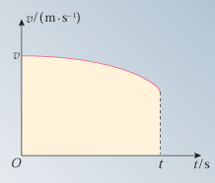
推广至一般情况

Slide 7
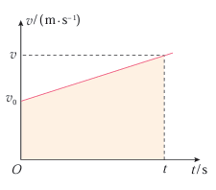
匀变速直线运动的位移公式

Slide 8
位移

Slide 9
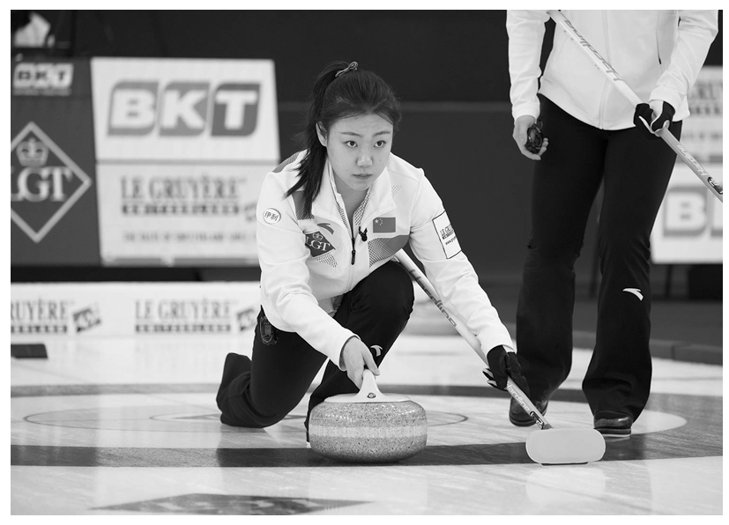
为备战2022北京冬奥会，中国女子冰壶队出战2021女子冰壶世锦赛。在2021年5月2日与日本队的比赛当中，以5比2轻松击败了对手。比赛中，冰壶在水平冰面上的运动可视为匀减速直线运动，设一质量m＝20 kg的冰壶从被运动员推出到静止共用时t＝20 s，运动的位移x＝40 m，取g＝10 m/s²，求冰壶在此过程中：
加速度的大小。

Slide 10
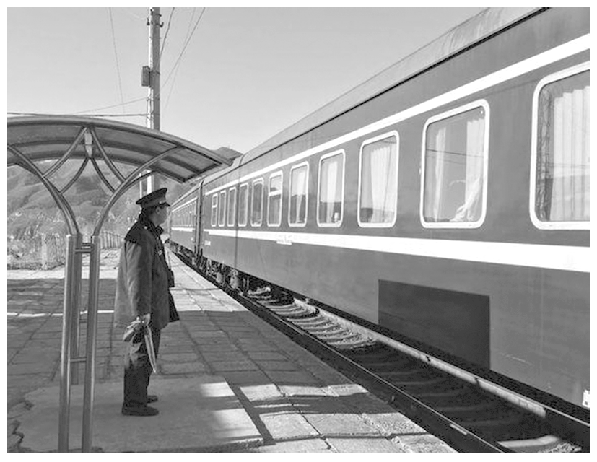

衢宁铁路于2020年9月27日开通运营，如图所示，有一列车调度员
在第1节车厢前端等待发车，列车启动后第3节车厢通过他用时5 s，
已知每节车厢长为25 m，动车出站可视为匀加速直线运动，则该动
车的加速度大小约为（ ）
A. 0.2 m/s² | B. 0.5 m/s²
C. 1 m/s² | D. 2 m/s²

Slide 11
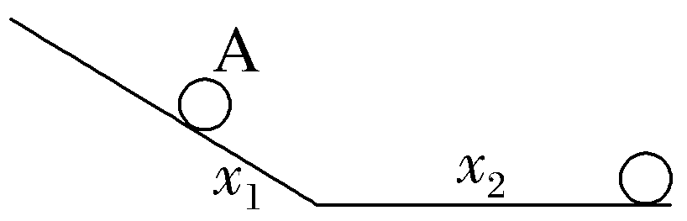
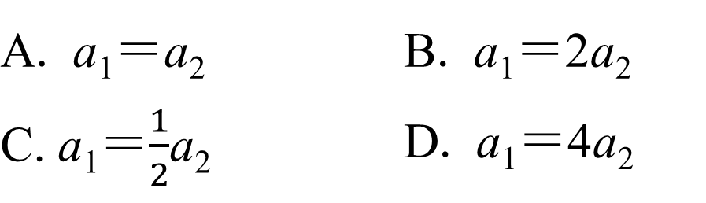
1. 如图所示，物体A在斜面上由静止匀加速滑下x₁后，又匀减速在水
平面上滑过x₂后停下，测得x₂＝2x₁，则物体在斜面上的加速度a₁与
在水平面上的加速度a₂的大小关系为（ ）
A. a₁＝a₂ | B. a₁＝2a₂
C. a₁＝$\frac{1}{2}$a₂ | D. a₁＝4a₂

Slide 12
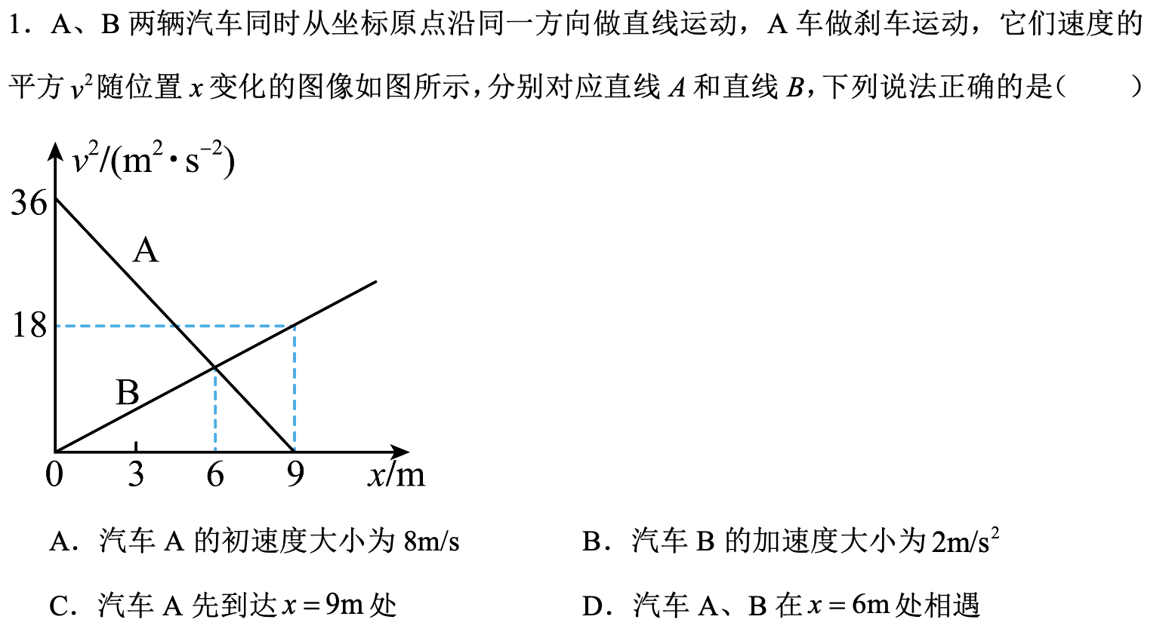

Slide 13
